Slide 1
Уважаемые читатели!
Библиотека ХТИ - филиала СФУ отдел «Абонемент» представляет вашему вниманию обзор литературы по теме
«Русский язык и культура речи».
Представленный материал содержит 14 библиографических описаний документов.
Хронологический охват обзора с 2001 года по 2014 год.
Библиографическое описание составлено в соответствии с Межгосударственным стандартом
ГОСТ 7.1-2003 «Библиографическая запись. Библиографическое описание. Общие требования и правила составления».
Представленную литературу вы сможете получить посетив отдел «Абонемент» библиотеки ХТИ-филиала СФУ, в корпусе «Б» по адресу: ул. Комарова, 15 (2 этаж), аудитория № 202

Slide 2
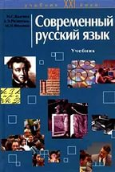
81.2
В15
Валгина Н.С. Современный русский язык : учебник для вузов / Н. С. Валгина, Д. Э. Розенталь, М. И. Фомина ; ред. : Н. С. Валгина. - 6-е изд., перераб. и доп. - М. : Логос, 2001. - 528 с.
Экземпляры: всего:1 - аб.(1)

Slide 3
81.2
Г62
Голуб, И. Б. Русский язык и культура речи : учебное пособие.; допущено МО РФ / И.Б. Голуб. - М. : Логос, 2008. - 432 с.
Аннотация: Цель пособия - повысить культуру письменной и устной речи студентов, научить грамотному оформлению деловых бумаг и заложить основы мастерства публичных выступлений. Характеризуются стилистическая система современного русского языка, наиболее сложные аспекты орфографии и пунктуации, основы риторики.
Экземпляры: всего:49 - аб.(45), Чз №1(2), №4(2)

Slide 4
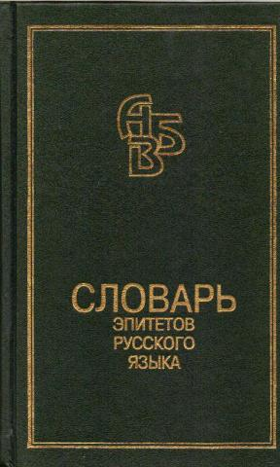
81.2
Г76
Горбачевич, К.С. Словарь эпитетов русского литературного языка / К. С. Горбачевич. – СПб.: «Норинт», 2001. – 224с.
Экземпляры: всего:1 - ЧЗ №2(1)

Slide 5
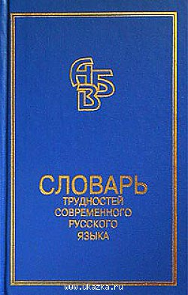
81.2
Г67
Горбачевич, К.С. Словарь трудностей произношения и ударения в современном русском языке / К.С. Горбачевич. - СПб. : "Норинт", 2002. - 304 с.
Экземпляры: всего:1 - ЧЗ №2(1)

Slide 6
81.2
Д13
Давайте говорить правильно! Крылатые слова в современном русском языке : краткий словарь - справочник / В. М. Мокиенко, Е. И. Зыкова. - М. : Академия, 2006. - 352 с.
Экземпляры: всего:2 - Чз №1(1), Чз №2(1)

Slide 7
81.2
Д 19
Данцев, А.А. Русский язык и культура речи для технических вузов : учебник.; рекомендовано Академией гуманитарных наук РФ / А. А. Данцев, Н. В. Нефёдова. - 4-е изд. - Ростов н/Д : Феникс, 2005. - 317 с.
Аннотация: Рассматриваются особенности совершенствования орфографических, пунктуационных и речевых навыков письменной речи, приведены алгоритмы орфографической работы со словом и синтаксической работы с предложением. Рассмотрены функции, основные единицы и виды общения, его примеры. Особое внимание уделено качествам речи, соблюдению языковых норм, описаны основные функциональные стили современного русского литературного языка. Изложены элементы классической риторики, проанализирована специфика формирования навыков создания научного и технического текста.
Экземпляры: всего:151 - аб.(149), №4(2)

Slide 8
81.2
М47
Мелерович А.М. Фразеологизмы в русской речи. Около 1000 единиц : словарь / А.М. Мелерович. - 2-е изд., стереотип. - М. : АСТРЕЛЬ, 2001. - 856 с.
Экземпляры: всего:1 - ЧЗ №2(1)

Slide 9
81.2
О-39
Огольцев В.М. Словарь устойчивых сравнений русского языка (синонимо-антонимический) / В.М. Огольцев. - М. : Русские словари, 2001. - 800 с.
Экземпляры: всего:1 - ЧЗ №2(1)

Slide 10
81.2
Р 89
Русский язык и культура речи : учебник и практикум для бакалавров; допущено УМО по направлениям педагогического образования / ред. В. Д. Черняк. - М. : Юрайт, 2014. - 495 с. - (Серия : Бакалавр. Углубленный курс)
Аннотация: Книга содержит теоретический материал и большое количество практических заданий для аудиторной и самостоятельной работы студентов.
Экземпляры: всего:25 - аб.(22), Чз №2(1), Чз №1(2)

Slide 11
81.2
Р 89
Русский язык и культура речи : учебник.; допущено УМО по направлениям педагогического образования / ред.: В. И. Максимова, А. В. Голубева. - 2-е изд., перераб. и доп. - М. : Юрайт, 2011. - 358 с.
Аннотация: Особенность настоящего издания - соединение в одной книге собственно учебника, т.е. основных теоретических сведений по курсу, и обширного практикума для семинарских занятий, включающего задания для самостоятельной работы студентов.
Экземпляры: всего:15 - аб.(12), №4(1), Чз №1(1), Чз №2(1)

Slide 12
81.2
С56
Современный толковый словарь русского языка / Под. ред. С. А. Кузнецова. – СПб.: «Норинт», 2002. – 960с.
Экземпляры: всего:1 - ЧЗ №2(1)

Slide 13
81.2
Д 13
Давайте говорить правильно! Трудности грамматического управления в современном русском языке : краткий словарь - справочник / Г. Н. Скляревская, Е. Ю. Ваулина. - М. : Академия, 2004. - 176 с.
Экземпляры: всего:1 - Чз №1(1)

Slide 14
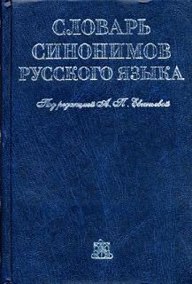
81.2
С48
Словарь синонимов русского языка / ред. : А. П. Евгеньева. - М. : ООО"АСТ", 2002. - 656 с.
Экземпляры: всего:1 - ЧЗ №2(1)

Slide 15
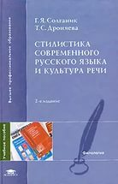
81.2
С 60
Солганик, Г. Я. Стилистика современного русского языка и культура речи : учебное пособие.; рекомендовано УМО по классическому университетскому образованию / Г. Я. Солганик, Т. С. Дроняева. - 4-е изд., исправленное. - М. : Академия, 2007. - 256 с. - ("Высшее профессиональное образование")
Аннотация: Даются краткие теоретические сведения, упражнения и образцы выполнения заданий. материал отражает новейшие научные достижения в области стилистики, он строго систематизирован и соотнесен с языковыми уровнями. Содержит большое количество упражнений, с разных сторон показывающих стилистические особенности современного русского языка.
Экземпляры: всего:21 - аб.(18), Чз №2(1), Чз №1(2)

